Slide 1
VÝVOJOVÉ PORUCHY RODIDEL
Jana Vaněčková
ÚPMD
LS 2023

Slide 2
Vývoj pohlavních cest
Klíčový je gen SRY (muži) -> pokud není přítomen -> vývoj ženských gonád
Müllerův vývod - 2x
  Nespojené části – vznik vejcovodů
  Splýváním vzniká děloha + pochva horní část
  Spojení s kloakální výchlipkou – vznik pochva dolní část + vyústění na povrch
https://www.youtube.com/watch?v=qyGbnliqqIY
https://www.youtube.com/watch?v=qxxxDlBSlMw

Slide 3
VÝVOJOVÉ PORUCHY RODIDEL
Poruchy vývoje ovárií = ageneze, dysgeneze
Intersexuální malformace
Poruchy splývání pohlavních cest
Poruchy průchodnosti pohlavních cest
Pravý hermafroditismus
Pseudohermafroditismus
Poruchy kombinované

Slide 4
Vývojové vady gonád
Ageneze ovarií
  Vzácná, oboustranná se téměř nevyskytuje
Dysgeneze ovarií
  = chybný vývoj, ale jsou přítomny, ale jsou např.
  46 XX
  45 X0 – Turnerův syndrom
  46 XY – Swyerův syndrom
proužkovité
fibrotické
bez folikulů
bez produkce pohlavních hormonů

Slide 5
Dygeneze ovárií – 46 XX
Normálně vyvinuté:
  Zevní genitál, pochva, děloha (funkce schopná), oba vejcovody
OVARIA tvořená jen vazivem -> X estrogen -> X sekundární pohlavní znaky
  Tyto proužky histologicky neobsahují žádné germinální elementy – není tedy možné rozlišit, zda se jedná o dysgenetické ovarium nebo varle
Terapie:
  Substituce estrogenů, pak COC
  Gravidita – IVF + darovaný oocyt
Notes:
COC – kombinovaná hormonální antikoncepce
Jakmile najdeme chromozom Y nebo jen SRY –> gonády se odstraňují pro riziko malignizace

Slide 6
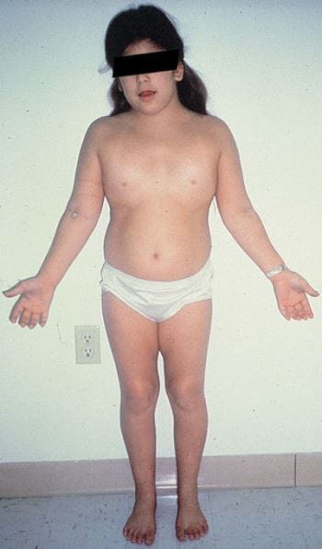
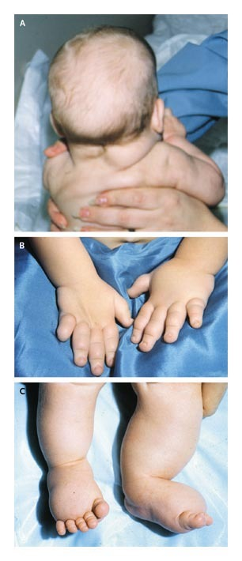
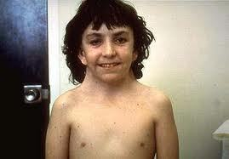
Dygeneze ovárií – 45 X0 – Turnerův syndrom
Opoždění růstu – malá definitivní výška
Štítovitý hrudník
Otoky – nárty, hřbety rukou,..
Malé prsy
Kožní řasa na krku (pterygium colli)

Slide 7
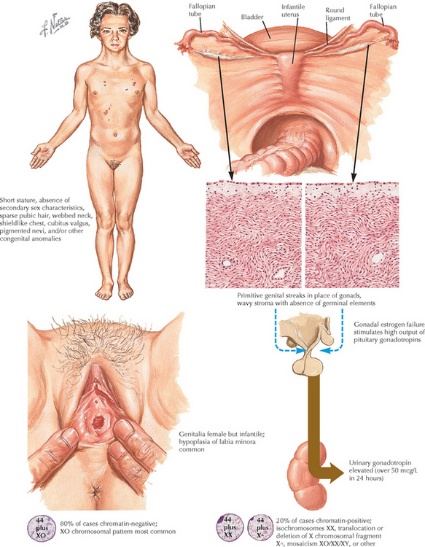

Slide 8
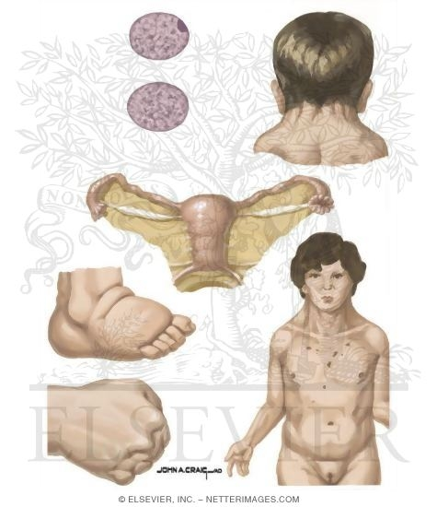
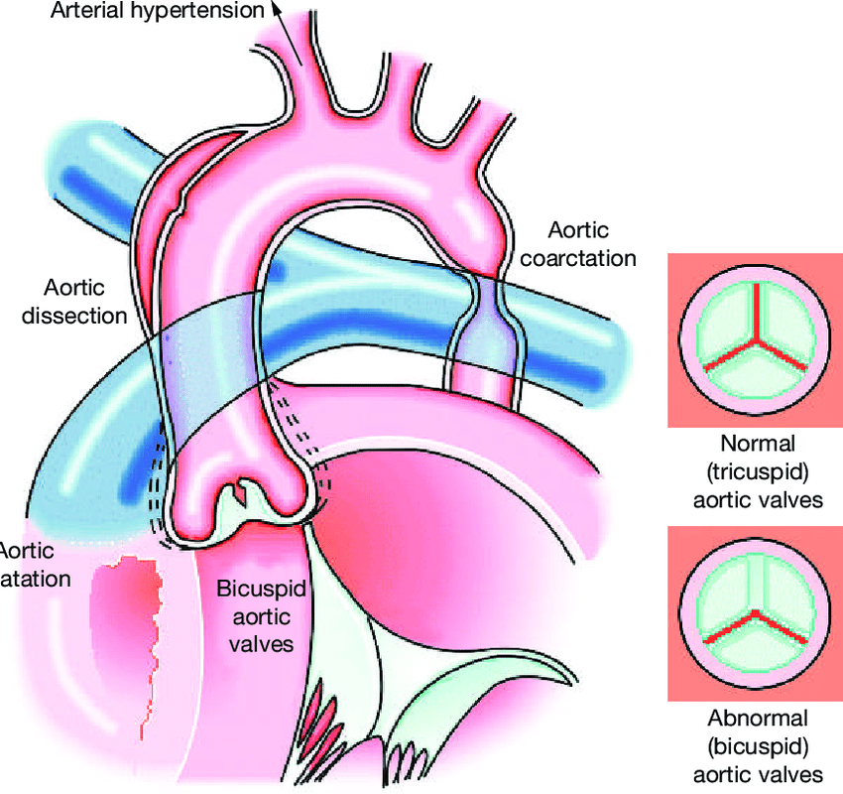
Dygeneze ovárií – 45 X0 – Turnerův syndrom
Srdeční vady – koarktace aorty, poruchy chlopně

Slide 9
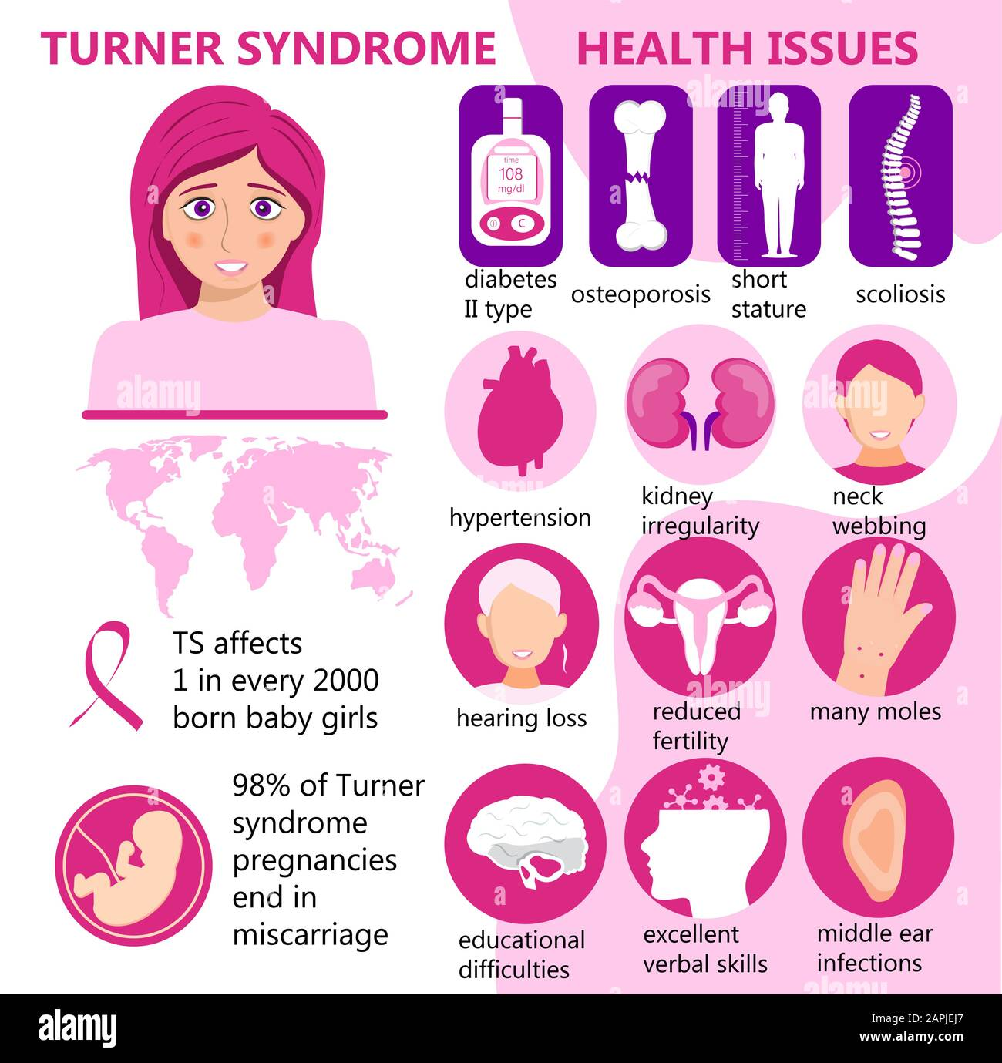
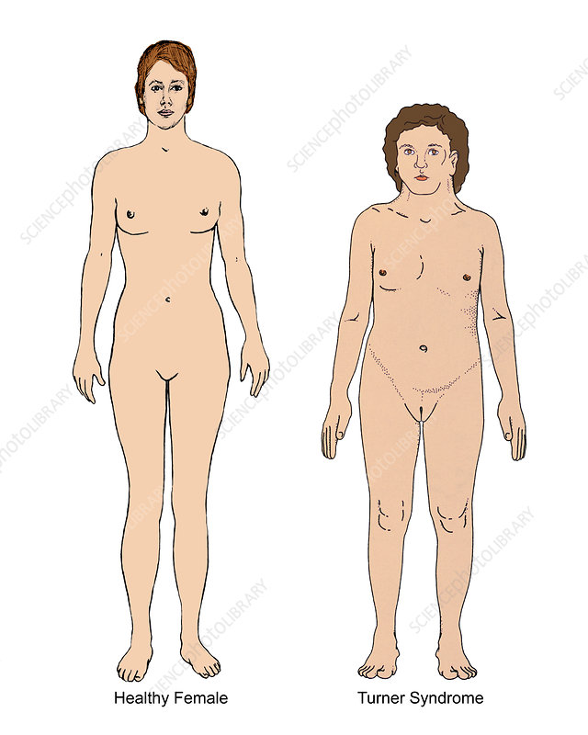
Dygeneze ovárií – 45 X0 – Turnerův syndrom

Slide 10
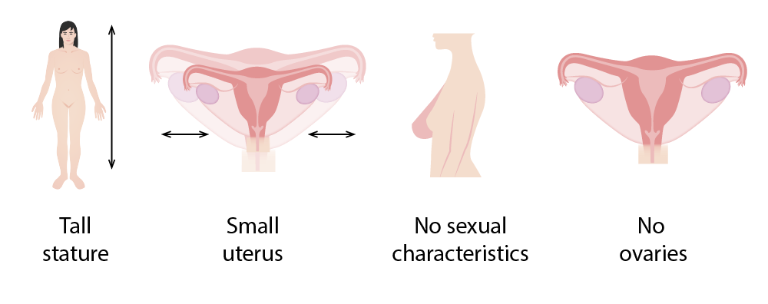
Dysgeneze ovarií - 46 XY – Swyerův syndrom
Mutace SRY genu
Dysgenetické testes + ostatní pohlavní orgány ženské
Notes:
Osmosis - https://www.google.com/search?q=swyer+syndrome&sxsrf=AJOqlzU33_qpM4sN4sdTeHcLMcy_DU1-2Q:1679126029078&source=lnms&tbm=isch&sa=X&ved=2ahUKEwjy7Pvz_-T9AhX1hP0HHSF4BT8Q_AUoAXoECAEQAw&biw=1422&bih=668&dpr=1.35#imgrc=35Iiy3BNaM3k2M&imgdii=ayk6yPR01DhwrM
Nevytváří se sekundární pohlavní znaky
V pubertě – chybí pohlavní hormony kvůli chybějící funkci vaječníků – to lze řešit hormonální terapií, která během puberty umožní vývoj sekundárních pohlavních znaků + umožní menstruaci
Žena je neplodná – možné IVF + darovaný oocyt.

Slide 11
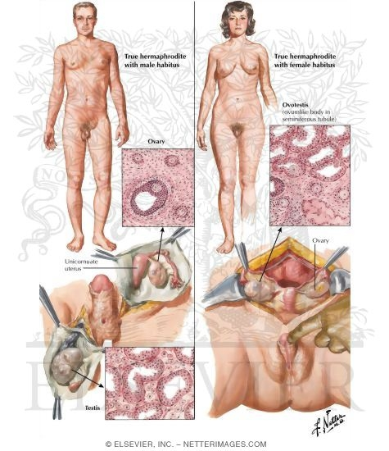
Intersexuální malformace
Pravý hermafroditismus
  Velmi vzácné
  Jeden jedinec – oboje gonády (ovaria i testes)
  Fenotyp
    Od téměř normálního mužského po téměř normální ženský + široká škála mezitypů
Notes:
Ovaria na jedné straně, testes na druhé straně nebo ovotestes)
V důsledku mozaicismu genetického – tedy přítomnost ovariální i testikulární tkáně současně – část buněk má mužský genetický materiál a část buněk ženský genetický materiál

Slide 12
Intersexuální malformace
Pseudohermafroditismus - Femininus – žena (46 XX), jejíž genitál se podobá mužskému
FEMININUS – Kongenitální adrenální hyperplazie
MASKULINIZOVANÝ ZEVNÍ GENITÁL (PODOBÁ SE MUŽSKÉMU)
+
DISTÁLNÍ ÚSEK POCHVY ZÚŽENÝ AŽ STENOTICKÝ
NORMÁLNĚ VYVINUTÉ: GONÁDY, VEJCOVODY, DĚLOHA, HORNÍ ČÁST POCHVY
DEFICIT ENZYMU (21 – HYDROXYLÁZA) -> NADBYTEK ANDROGENŮ
Terapie – kortikoidy, operace zevního genitálu
Nadprodukce androgenů již intrauterinně – projevy již při narození

Slide 13
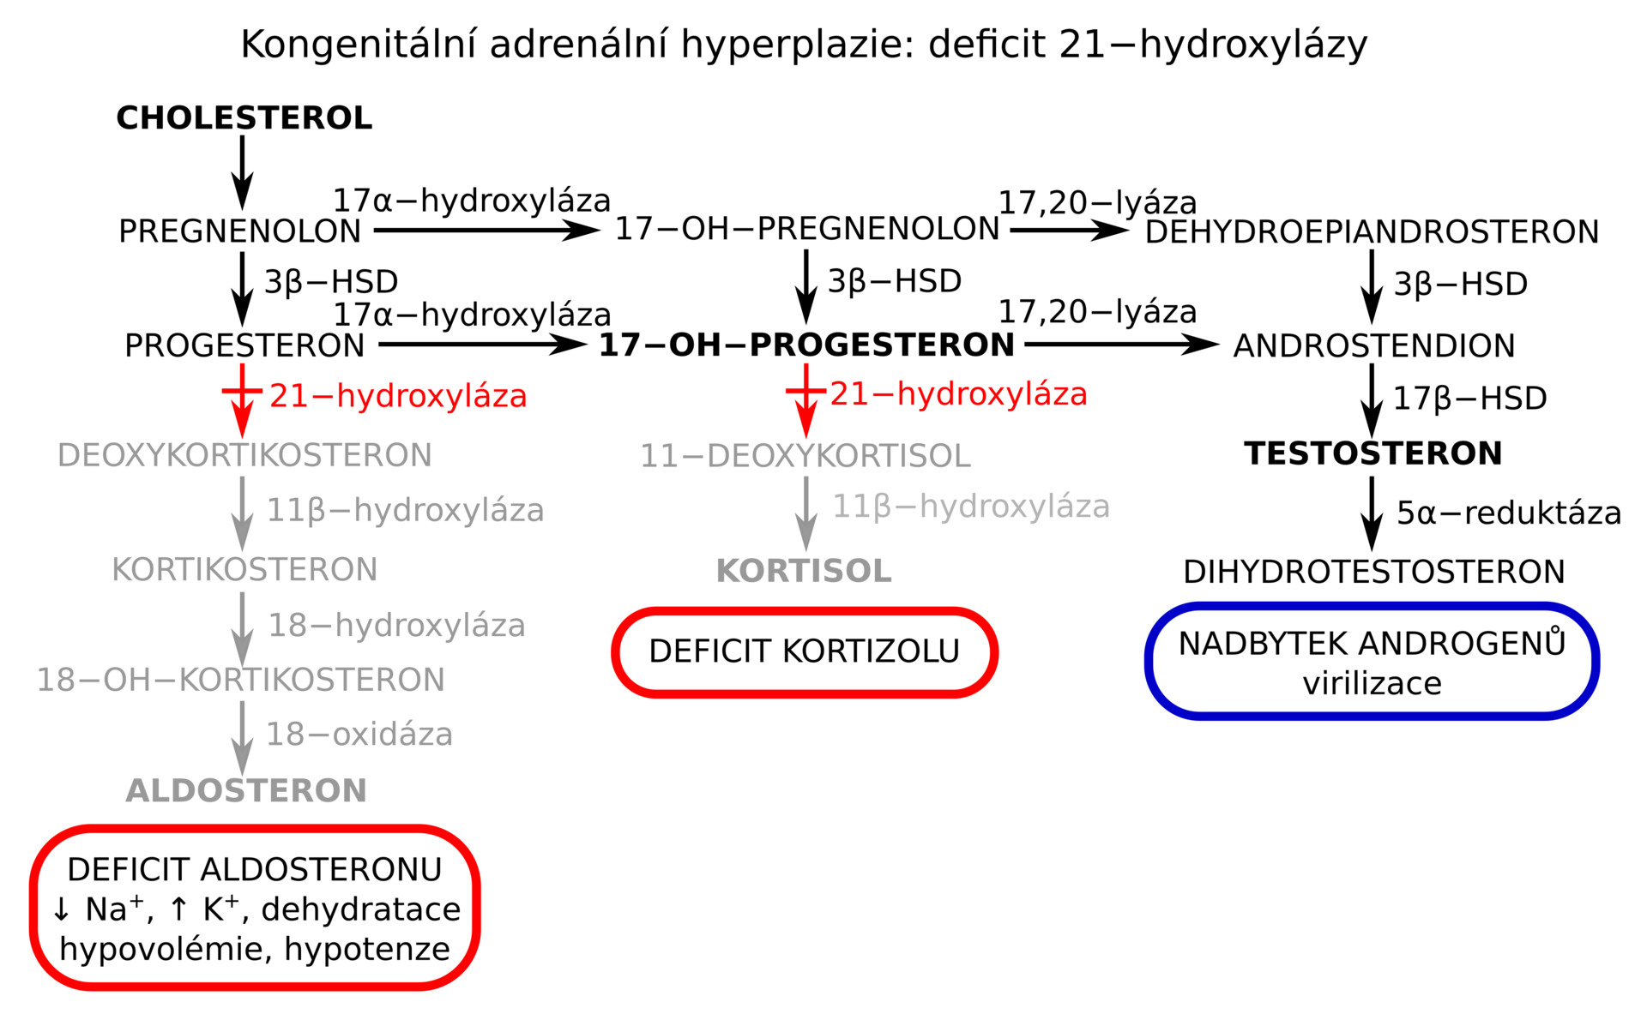
Kongenitální adrenální hyperplazie

Slide 14
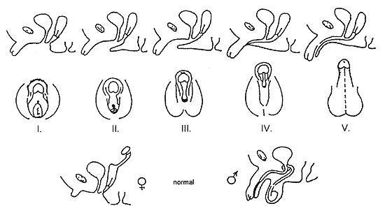
Kongenitální adrenální hyperplazie (CAH)

Slide 15
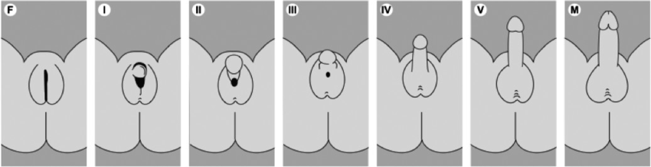

Slide 16
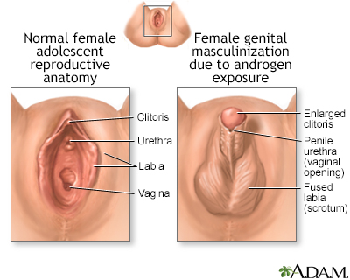

Slide 17
Intersexuální malformace
Pseudohermafroditismus
Masculinus – s varletem – tedy muž (46 XY), ale zevní genitál není maskulinizovaný
MASCULINUS – Syndrom testikulární feminizace
Zevní genitál ženský
Není vyvinuté: děloha, vejcovody, horní oddíl pochvy
CHYBĚNÍ RECEPTORŮ PRO ANDROGENY
Většinou vypadají jako ženy, cítí se jako ženy..
VARLATA – v malé pánvi / tříselném kanálu / velkých lábiích
DYSGENETICKÁ – RIZIKO CA!

Slide 18
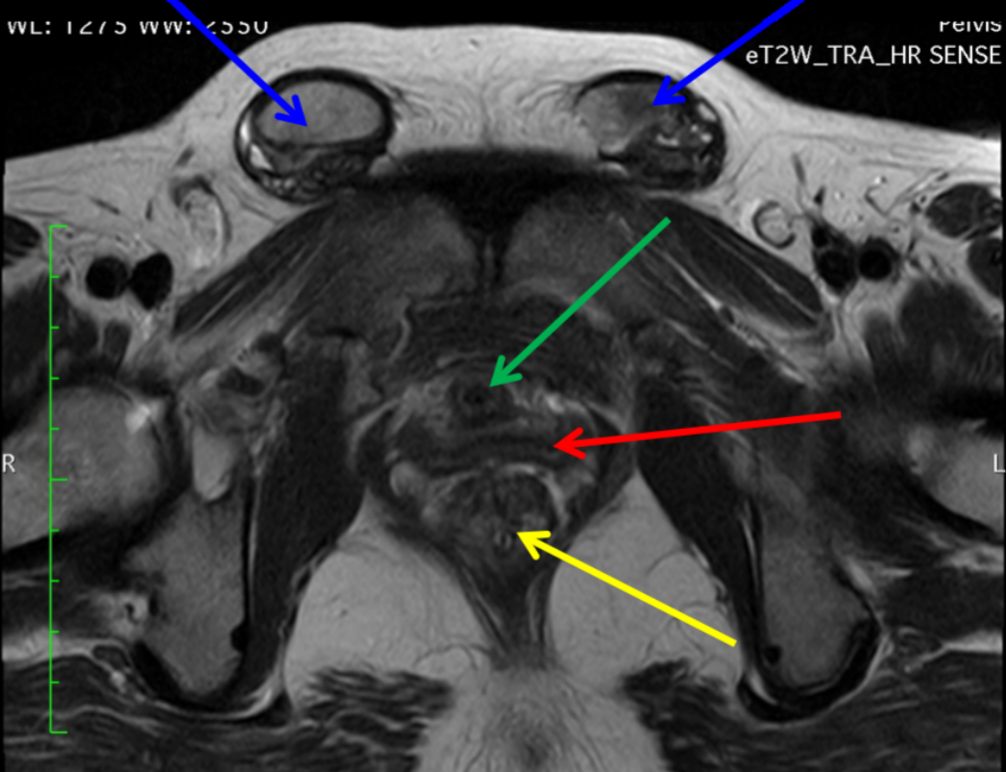
Syndrom testikulární feminizace
Červená šipka – pochva
Zelená šipka – ureter
Žlutá šipka – anus
Modrá šipka
nesestouplá varlata v obou inguinálních kanálech

Slide 19
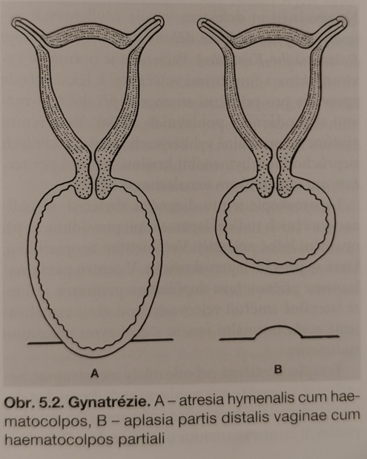
Vývojové vady pohlavních cest
PORUCHY PRŮCHODNOSTI - Gynatrezie
  Atresia hymenální = neprůchodnost hymenu
    Příznaky?
  Aplasia vaginy distální částečná
  Atrezie hrdla děložního
  Aplasia uteru a vaginy
  * Aplasie = nevyvinutí orgánu
  * Atrezie = neprůchodnost

Slide 20
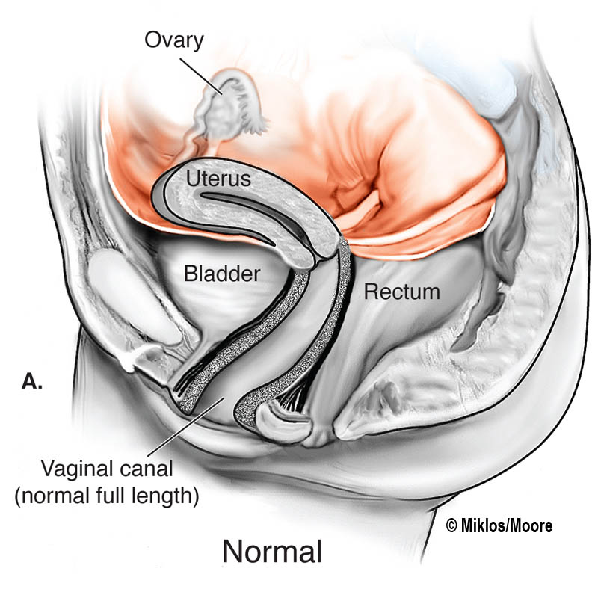
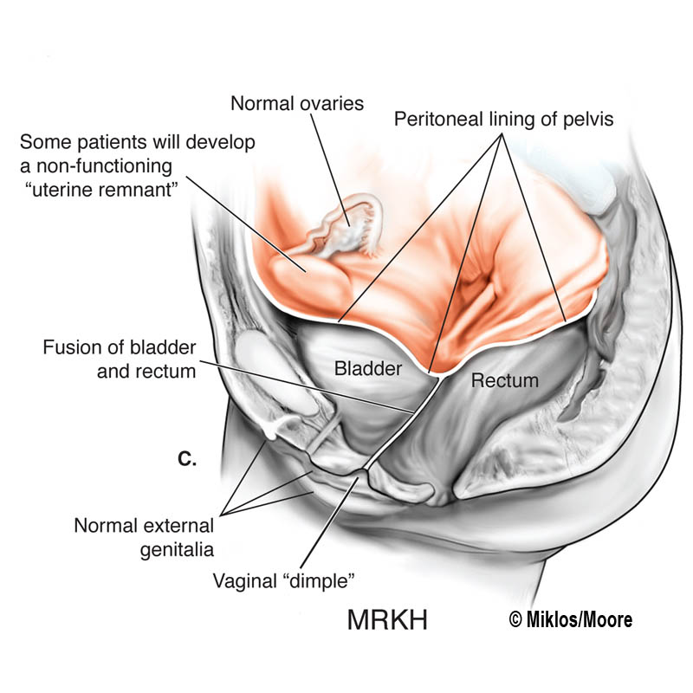
Aplasia uteru a vaginy = sy Rokitanského - Küsterův

Slide 21
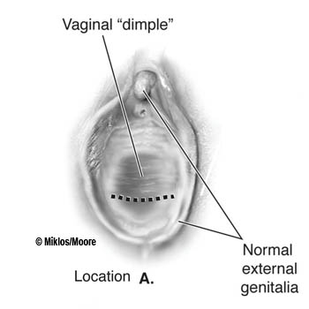
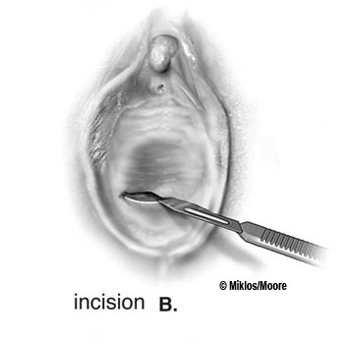
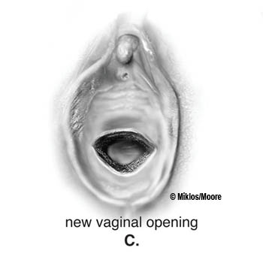
Operační řešení

Slide 22
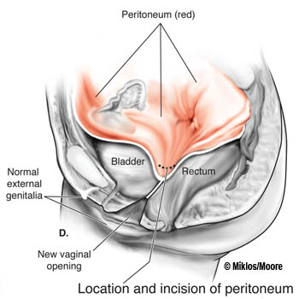
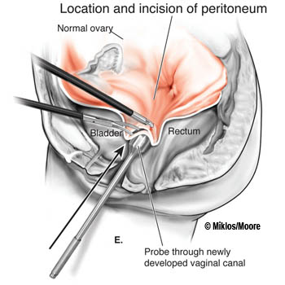
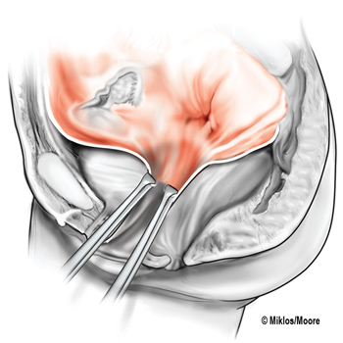
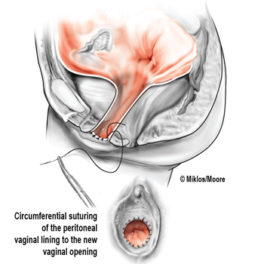
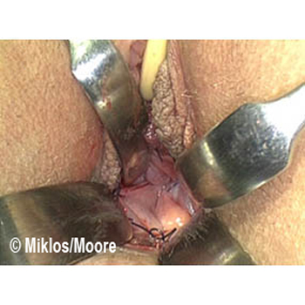

Slide 23
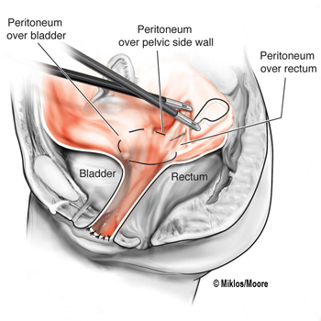
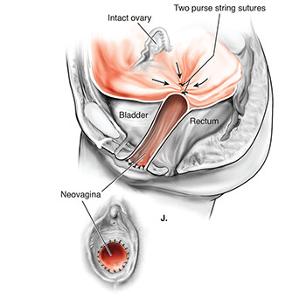
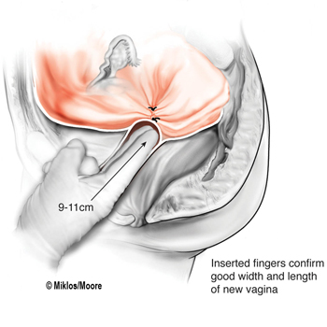

Slide 24
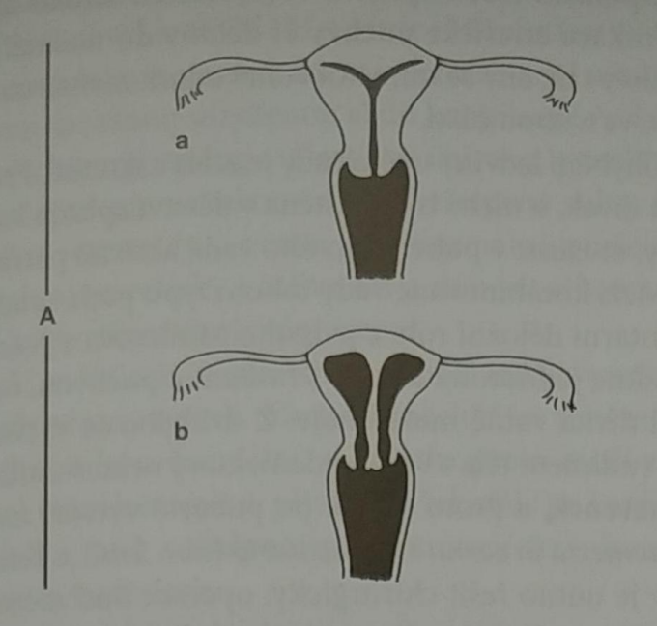
Poruchy splývání
  Jednoplášťové
    Uterus subseptus
    Uterus septus
  Dvouplášťové
    Uterus arcuatus
    Uterus bicornis
    Uterus bicorporeus unicollis
    Uterus duplex

Slide 25
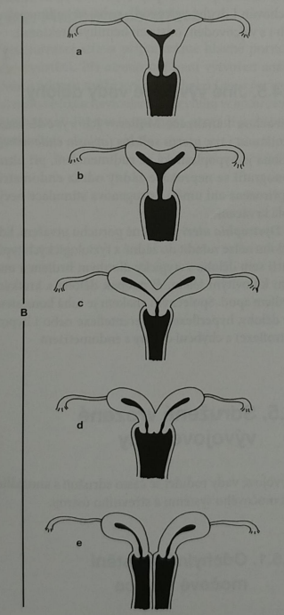
Poruchy splývání
  Jednoplášťové
    Uterus subseptus
    Uterus septus
  Dvouplášťové
    Uterus arcuatus
    Uterus bicornis
    Uterus bicorporeus unicollis
    Uterus duplex
    Uterus duplex s vaginálním septem

Slide 26
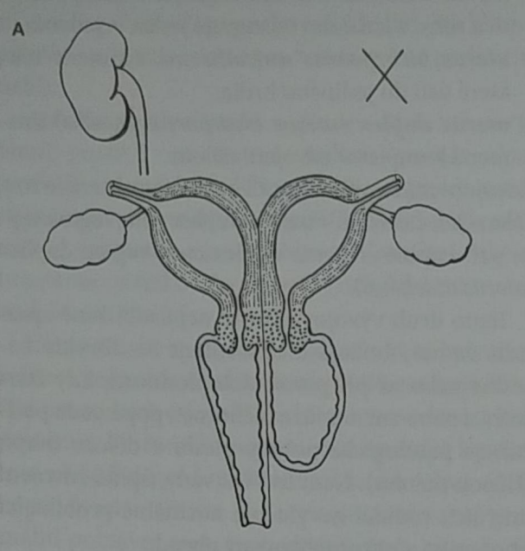
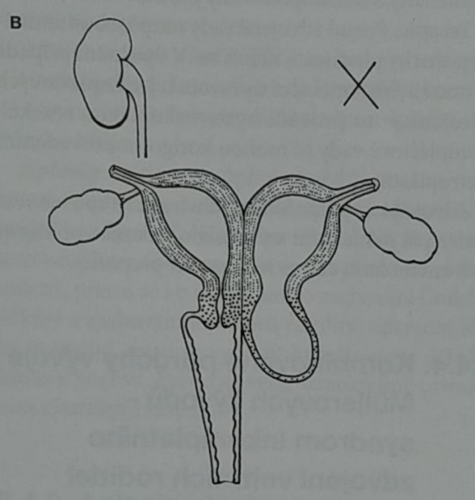
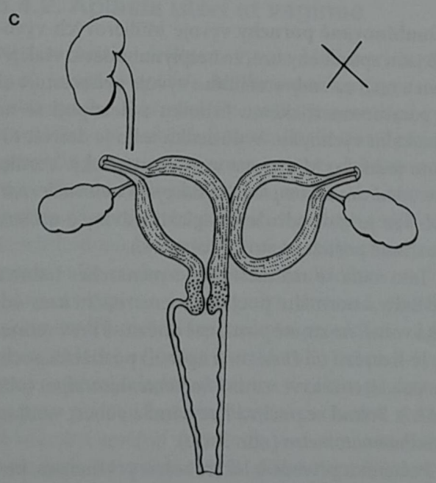
Poruchy kombinované – splývání + průchodnost vždy sdružen s aplazii ledviny + ureteru na straně postižené atrezií
Hemi-hemato-colpos
Hemi-hemato-metra + hemato-colpos
Hemato-metra v rudimentárním rohu dělohy

Slide 27
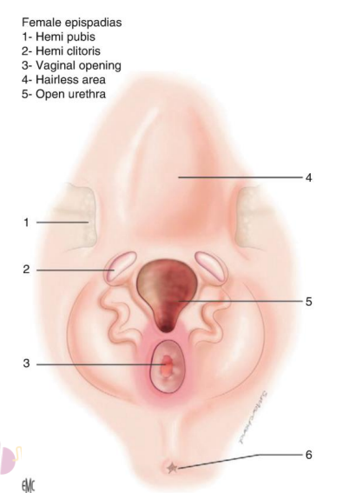
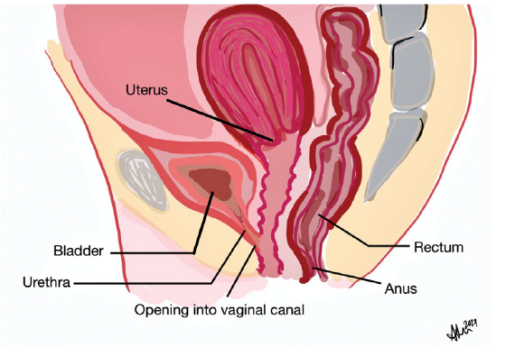
Sdružené vývojové vady odchylné vyústění močové trubice
Hypospadie
Epispadie
Notes:
https://www.emra.org/emresident/article/female-hypospadias/

Slide 28
Děkuji za pozornost.

